Slide 1
Ставропольский государственный аграрный университет Кафедра Информационных систем Дисциплина: Информационная безопасность
Лекция 10:
ТЕМА: «УКАЗ ПРЕЗИДЕНТА РФ ОТ 5 ДЕКАБРЯ 2016 Г. № 646 “ОБ УТВЕРЖДЕНИИ ДОКТРИНЫ ИНФОРМАЦИОННОЙ БЕЗОПАСНОСТИ РОССИЙСКОЙ ФЕДЕРАЦИИ”
1. Общие положения
2. Национальные интересы в информационной сфере
3. Основные информационные угрозы и состояние информационной безопасности
4. Стратегические цели и основные направления обеспечения информационной безопасности
5. Организационные основы обеспечения информационной безопасности

Slide 2
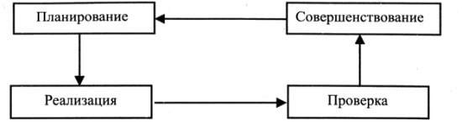
В-1 Общие положения
Настоящая Доктрина представляет собой систему официальных взглядов на обеспечение национальной безопасности Российской Федерации в информационной сфере и опирается на модель управления информационной безопасности, рисунок 1.

Slide 3
Доктрина об информационной сфере
В настоящей Доктрине под информационной сферой понимается совокупность информации, объектов информатизации, информационных систем, сайтов в информационно-телекоммуникационной сети «Интернет» (далее - сеть «Интернет»), сетей связи, информационных технологий, субъектов, деятельность которых связана с формированием и обработкой информации, развитием и использованием названных технологий, обеспечением информационной безопасности, а также совокупность механизмов регулирования соответствующих общественных отношений.

Slide 4
В настоящей Доктрине используются следующие основные понятия: .
а) национальные интересы Российской Федерации в информационной сфере (далее - национальные интересы в информационной сфере) - объективно значимые потребности личности, общества и государства в обеспечении их защищенности и устойчивого развития в части, касающейся информационной сферы;
б) угроза информационной безопасности Российской Федерации (далее - информационная угроза) - совокупность действий и факторов, создающих опасность нанесения ущерба национальным интересам в информационной сфере;
в) информационная безопасность Российской Федерации (далее - информационная безопасность) - состояние защищенности личности, общества и государства от внутренних и внешних информационных угроз, при котором обеспечиваются реализация конституционных прав и свобод человека и гражданина, достойные качество и уровень жизни граждан, суверенитет, территориальная целостность и устойчивое социально-экономическое развитие Российской Федерации, оборона и безопасность государства;

Slide 5
В настоящей Доктрине используются следующие основные понятия:
г) обеспечение информационной безопасности - осуществление взаимоувязанных правовых, организационных, оперативно-розыскных, разведывательных, контрразведывательных, научно-технических, информационно-аналитических, кадровых, экономических и иных мер по прогнозированию, обнаружению, сдерживанию, предотвращению, отражению информационных угроз и ликвидации последствий их проявления;
д) силы обеспечения информационной безопасности - государственные органы, а также подразделения и должностные лица государственных органов, органов местного самоуправления и организаций, уполномоченные на решение в соответствии с законодательством Российской Федерации задач по обеспечению информационной безопасности;
е) средства обеспечения информационной безопасности - правовые, организационные, технические и другие средства, используемые силами обеспечения информационной безопасности;
ж) система обеспечения информационной безопасности - совокупность сил обеспечения информационной безопасности, осуществляющих скоординированную и спланированную деятельность, и используемых ими средств обеспечения информационной безопасности;

Slide 6
В настоящей Доктрине используются следующие основные понятия:
информационная инфраструктура Российской Федерации (далее - информационная инфраструктура) - совокупность объектов информатизации, информационных систем, сайтов в сети «Интернет» и сетей связи, расположенных на территории Российской Федерации, а также на территориях, находящихся под юрисдикцией Российской Федерации или используемых на основании международных договоров Российской Федерации.

Slide 7
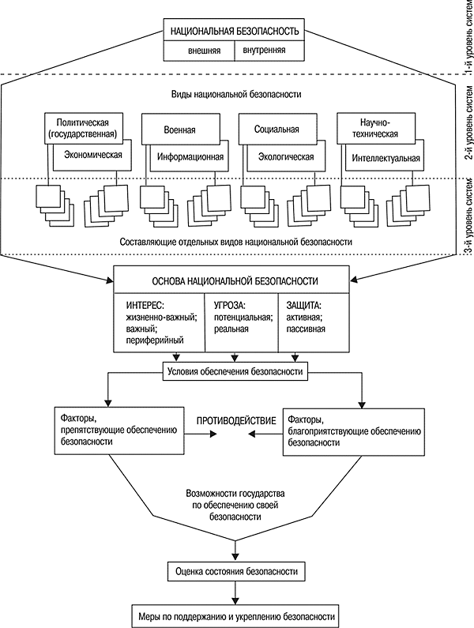
Структура национальной безопасности

Slide 8
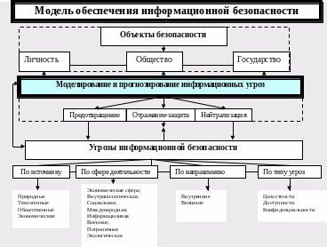
Модель обеспечения информационной безопасности

Slide 9
В-2 Национальными интересами в информационной сфере являются:
а) обеспечение и защита конституционных прав и свобод человека и гражданина в части, касающейся получения и использования информации, неприкосновенности частной жизни при использовании информационных технологий, обеспечение информационной поддержки демократических институтов, механизмов взаимодействия государства и гражданского общества, а также применение информационных технологий в интересах сохранения культурных, исторических и духовно-нравственных ценностей многонационального народа Российской Федерации;
б) обеспечение устойчивого и бесперебойного функционирования информационной инфраструктуры, в первую очередь критической информационной инфраструктуры Российской Федерации (далее - критическая информационная инфраструктура) и единой сети электросвязи Российской Федерации, в мирное время, в период непосредственной угрозы агрессии и в военное время;

Slide 10
Национальными интересами в информационной сфере являются:
в) развитие в Российской Федерации отрасли информационных технологий и электронной промышленности, а также совершенствование деятельности производственных, научных и научно-технических организаций по разработке, производству и эксплуатации средств обеспечения информационной безопасности, оказанию услуг в области обеспечения информационной безопасности;
г) доведение до российской и международной общественности достоверной информации о государственной политике Российской Федерации и ее официальной позиции по социально значимым событиям в стране и мире, применение информационных технологий в целях обеспечения национальной безопасности Российской Федерации в области культуры;

Slide 11
Национальными интересами в информационной сфере являются:
д) содействие формированию системы международной информационной безопасности, направленной на противодействие угрозам использования информационных технологий в целях нарушения стратегической стабильности, на укрепление равноправного стратегического партнерства в области информационной безопасности, а также на защиту суверенитета Российской Федерации в информационном пространстве.

Slide 12
В-3 Основные информационные угрозы и состояние информационной безопасности
Расширение областей применения информационных технологий, являясь фактором развития экономики и совершенствования функционирования общественных и государственных институтов, одновременно порождает новые информационные угрозы.
Одним из основных негативных факторов, влияющих на состояние информационной безопасности, является наращивание рядом зарубежных стран возможностей информационно-технического воздействия на информационную инфраструктуру в военных целях.
Расширяются масштабы использования специальными службами отдельных государств средств оказания информационно-психологического воздействия, направленного на дестабилизацию внутриполитической и социальной ситуации в различных регионах мира и приводящего к подрыву суверенитета и нарушению территориальной целостности других государств.
Наращивается информационное воздействие на население России, в первую очередь на молодежь, в целях размывания традиционных российских духовно-нравственных ценностей.
Возрастают масштабы компьютерной преступности, прежде всего в кредитно-финансовой сфере, увеличивается число преступлений, связанных с нарушением конституционных прав и свобод человека и гражданина, в том числе в части, касающейся неприкосновенности частной жизни, личной и семейной тайны, при обработке персональных данных с использованием информационных технологий.

Slide 13
В-4 Стратегические цели и основные направления обеспечения информационной безопасности
Стратегической целью обеспечения информационной безопасности в области обороны страны является защита жизненно важных интересов личности, общества и государства от внутренних и внешних угроз, связанных с применением информационных технологий в военно-политических целях, противоречащих международному праву, в том числе в целях осуществления враждебных действий и актов агрессии, направленных на подрыв суверенитета, нарушение территориальной целостности государств и представляющих угрозу международному миру, безопасности и стратегической стабильности.
В соответствии с военной политикой Российской Федерации основными направлениями обеспечения информационной безопасности в области обороны страны являются:
а) стратегическое сдерживание и предотвращение военных конфликтов, которые могут возникнуть в результате применения информационных технологий;
б) совершенствование системы обеспечения информационной безопасности Вооруженных Сил Российской Федерации, других войск, воинских формирований и органов, включающей в себя силы и средства информационного противоборства;
в) прогнозирование, обнаружение и оценка информационных угроз, включая угрозы Вооруженным Силам Российской Федерации в информационной сфере;
г) содействие обеспечению защиты интересов союзников Российской Федерации в информационной сфере;
д) нейтрализация информационно-психологического воздействия, в том числе направленного на подрыв исторических основ и патриотических традиций, связанных с защитой Отечества.

Slide 14
Информационная безопасность в экономической сфере
Основными направлениями обеспечения информационной безопасности в экономической сфере являются:
а) инновационное развитие отрасли информационных технологий и электронной промышленности, увеличение доли продукции этой отрасли в валовом внутреннем продукте, в структуре экспорта страны;
б) ликвидация зависимости отечественной промышленности от зарубежных информационных технологий и средств обеспечения информационной безопасности за счет создания, развития и широкого внедрения отечественных разработок, а также производства продукции и оказания услуг на их основе;
в) повышение конкурентоспособности российских компаний, осуществляющих деятельность в отрасли информационных технологий и электронной промышленности, разработку, производство и эксплуатацию средств обеспечения информационной безопасности, оказывающих услуги в области обеспечения информационной безопасности, в том числе за счет создания благоприятных условий для осуществления деятельности на территории Российской Федерации;
г) развитие отечественной конкурентоспособной электронной компонентной базы и технологий производства электронных компонентов, обеспечение потребности внутреннего рынка в такой продукции и выхода этой продукции на мировой рынок.

Slide 15
В-5 Организационные основы обеспечения информационной безопасности
Обеспечение информационной безопасности осуществляется на основе сочетания законодательной, правоприменительной, правоохранительной, судебной, контрольной и других форм деятельности государственных органов во взаимодействии с органами местного самоуправления, организациями и гражданами.
Организационную основу системы обеспечения информационной безопасности составляют:
1.Совет Федерации Федерального Собрания Российской Федерации,
2. Государственная Дума Федерального Собрания Российской Федерации,
3. Правительство Российской Федерации, Совет Безопасности Российской Федерации, федеральные органы исполнительной власти,
4.Центральный банк Российской Федерации, Военно-промышленная комиссия Российской Федерации, межведомственные органы, создаваемые Президентом Российской Федерации и Правительством Российской Федерации,
5. Органы исполнительной власти субъектов Российской Федерации, органы местного самоуправления, органы судебной власти, принимающие в соответствии с законодательством Российской Федерации участие в решении задач по обеспечению информационной безопасности.

Slide 16
Заключение лекции № 10
Реализация настоящей Доктрины осуществляется на основе отраслевых документов стратегического планирования Российской Федерации. В целях актуализации таких документов Советом Безопасности Российской Федерации определяется перечень приоритетных направлений обеспечения информационной безопасности на среднесрочную перспективу с учетом положений стратегического прогноза Российской Федерации.

Slide 17
Литература
Трошков А.М., Ватага А.И. Локализация и минимизация рисков проектирования и применения биометрических характеристик // Современное гуманитарное знание о проблемах социального развития: материалы XXII Годичного научного собрания профессорско-преподавательского состава // Ставрополь: НОУ ВПО СКСИ, 2015 – 202 с.
Трошков А.М., Трошков М.А. Концепция проектирования системы биометрического управления для допуска к информационным ресурсам // Инфокоммуникационные технологии в науке, производстве и образовании: Шестая международная научно-техническая конференция. – Ставрополь: Северо-Кавказский федеральный университет. – 500 с.

